Slide 1
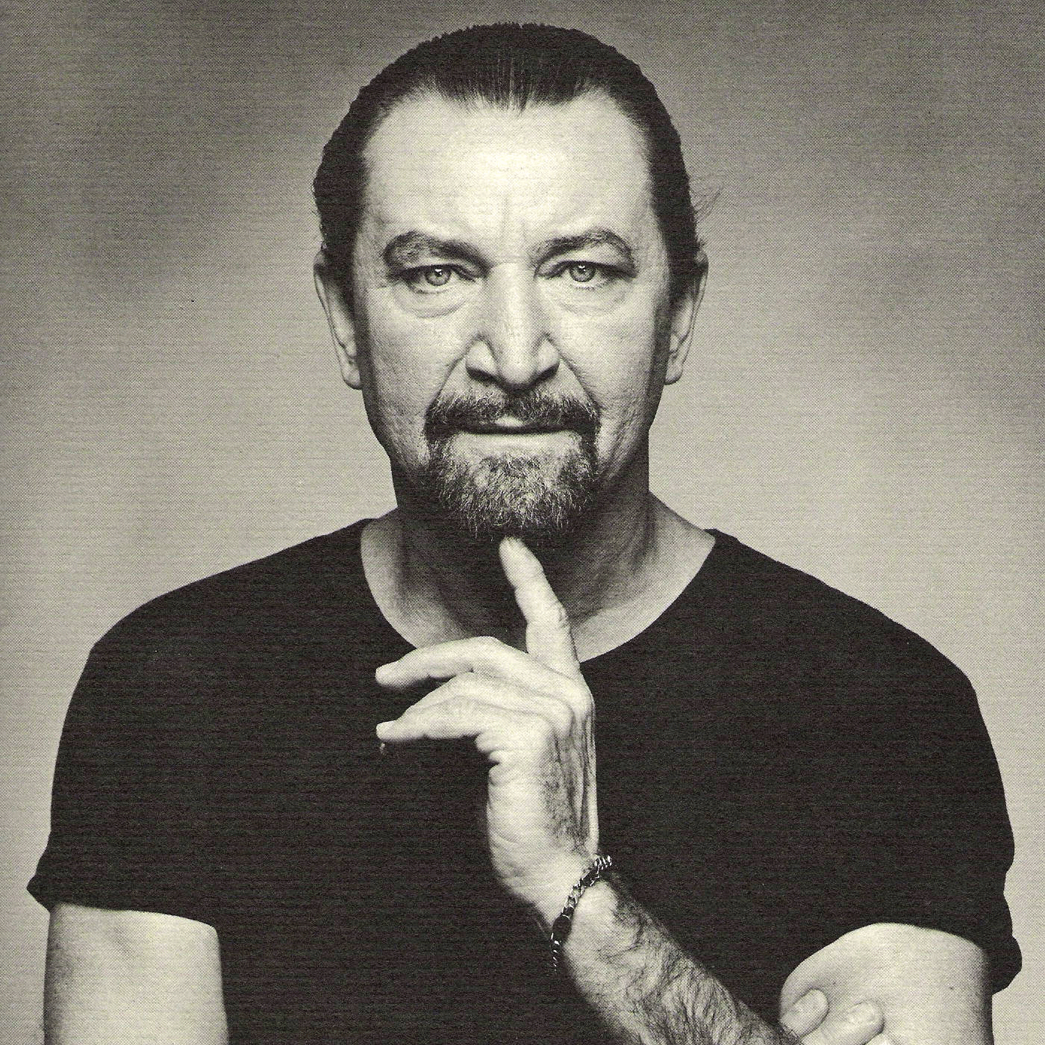
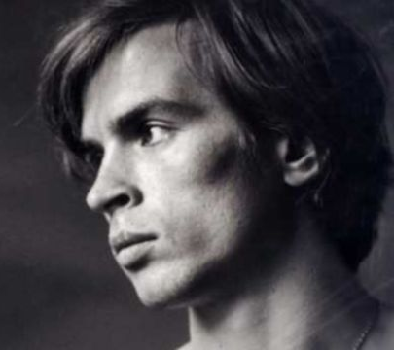
Ces chorégraphes dont vous avez travaillé les ballets

Slide 2
Filippo Taglioni 1777-1871 La Sylphide créé en 1832 à l’académie royale de musique actuellement Opéra de paris
https://fr.wikipedia.org/wiki/Filippo_Taglioni

Slide 3
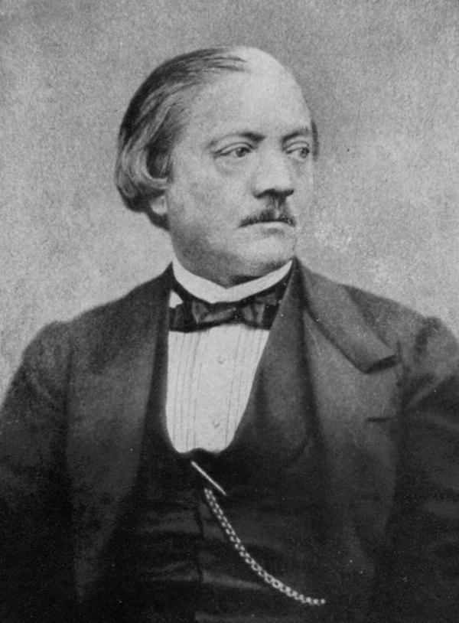
Jean Coralli 1779-1854 jules Perrot 1810-1892 Giselle créé en 1841 à l’académie royale de musique actuellement l’Opéra de Paris
https://fr.wikipedia.org/wiki/Jean_Coralli
https://fr.wikipedia.org/wiki/Jules_Perrot

Slide 4
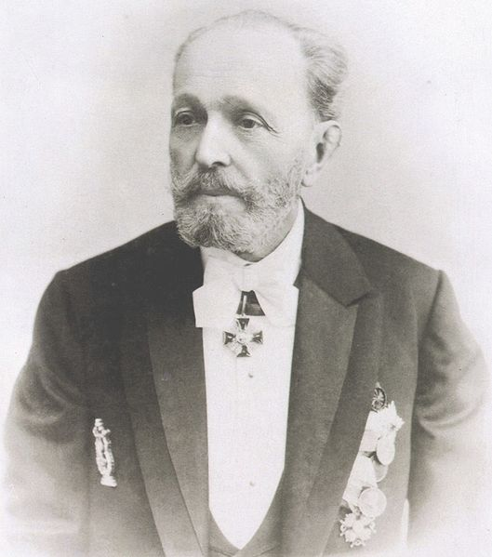
https://fr.wikipedia.org/wiki/Marius_Petipa
Marius Petipa 1818-1910
Don Quichotte créé en 1869 au Bolchoï Russie
La belle au Bois dormant créé en 1890 théâtre Mariinsky à st Petersbourg
La Bayadère créé en 1900 pour le Ballet Impérial Russie

Slide 5
Arthur Saint Léon 1821-1870 Coppélia créé en 1870 à l’Opéra de Paris
https://fr.wikipedia.org/wiki/Arthur_Saint-L%C3%A9on

Slide 6
Lev Ivanov 1834-1901 Casse Noisette créé en 1892 au théatre Mariinsky de St Pétersbourg
https://fr.wikipedia.org/wiki/Lev_Ivanov

Slide 7
Léonid Lavrovski 1905-1967 Roméo et Juliette créé en 1938 au Théâtre Mahen à Brno en République Tchèque
https://fr.wikipedia.org/wiki/Leonid_Lavrovski

Slide 8
Jérôme Robbins 1918-1998 West Side story 1957
https://fr.wikipedia.org/wiki/Jerome_Robbins

Slide 9
Maurice Béjart 1927-2007 L’Oiseau de feu créé en 1964 Bruxelles Boléro de Ravel créé en 1960 Bruxelles Le Mandarin Merveilleux crée en 1992 Lausanne
https://fr.wikipedia.org/wiki/Maurice_B%C3%A9jart

Slide 10
Rudolf Noureev 1938-1993 Don Quichotte chorégraphié en 1981 au Palais Garnier. Roméo et Juliette chorégraphié 1984 au Palais Garnier. Casse noisette chorégraphié en 1985 Version définitive pour le Ballet de l’Opéra de Paris La belle au bois dormant chorégraphié en 1989 au Palais Garnier La Bayadère chorégraphié en 1992 au Palais Garnier.
https://fr.wikipedia.org/wiki/Rudolf_Noureev

Slide 11
John Neumeier 1939 la Dame aux Camélias créé en 1978 à Stuttgart
https://fr.wikipedia.org/wiki/John_Neumeier

Slide 12
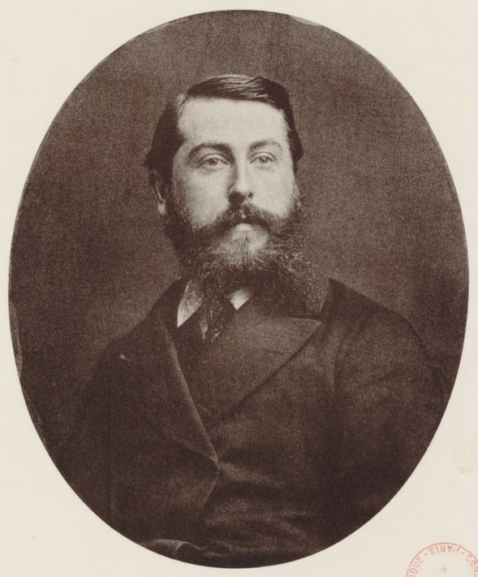
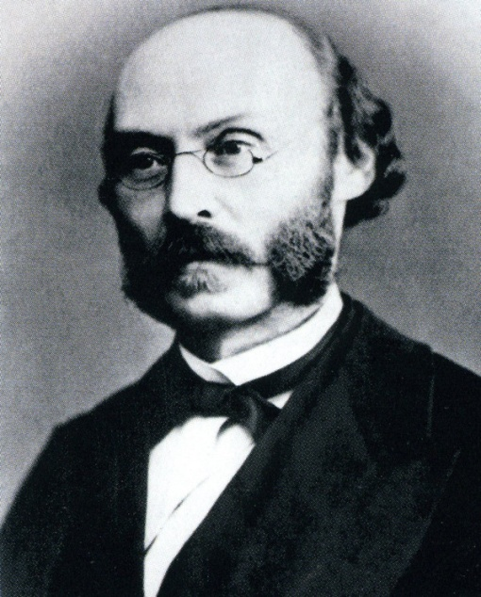
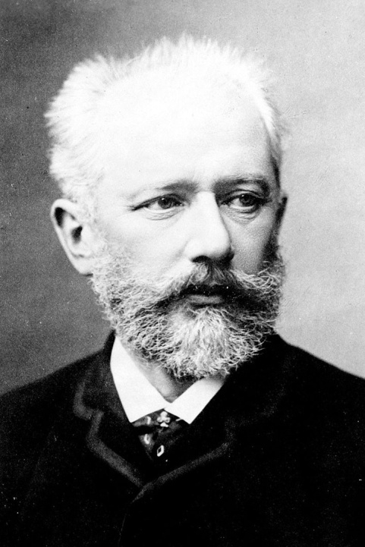
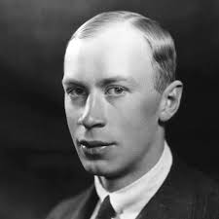
Les Compositeurs qui ont inspiré ces Chorégraphes

Slide 13
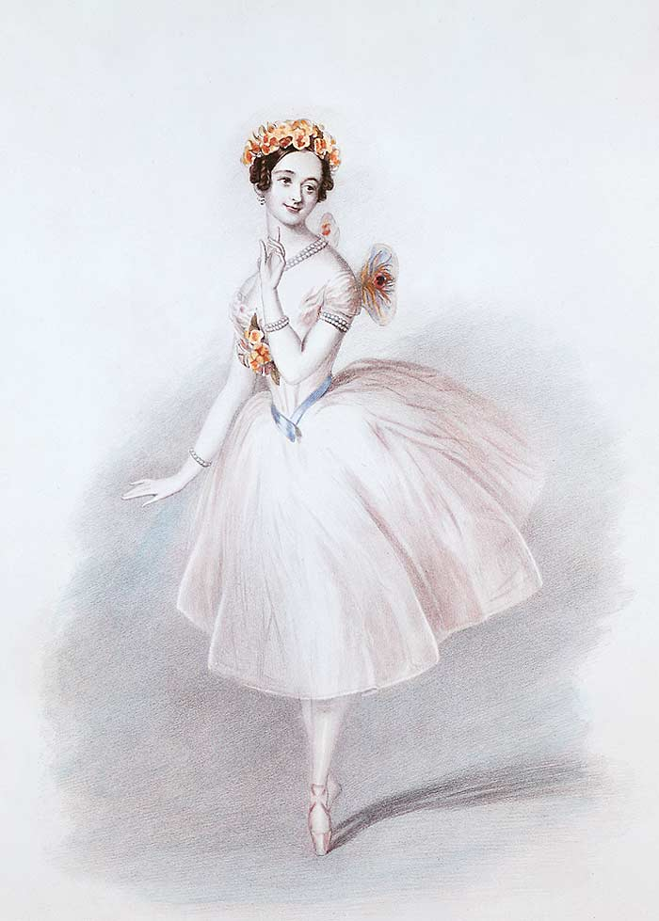
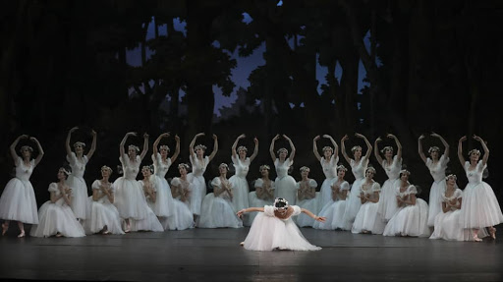
Jean Schneitzhoeffer 1785-1852 la Sylphide
https://fr.wikipedia.org/wiki/Jean_Schneitzhoeffer

Slide 14
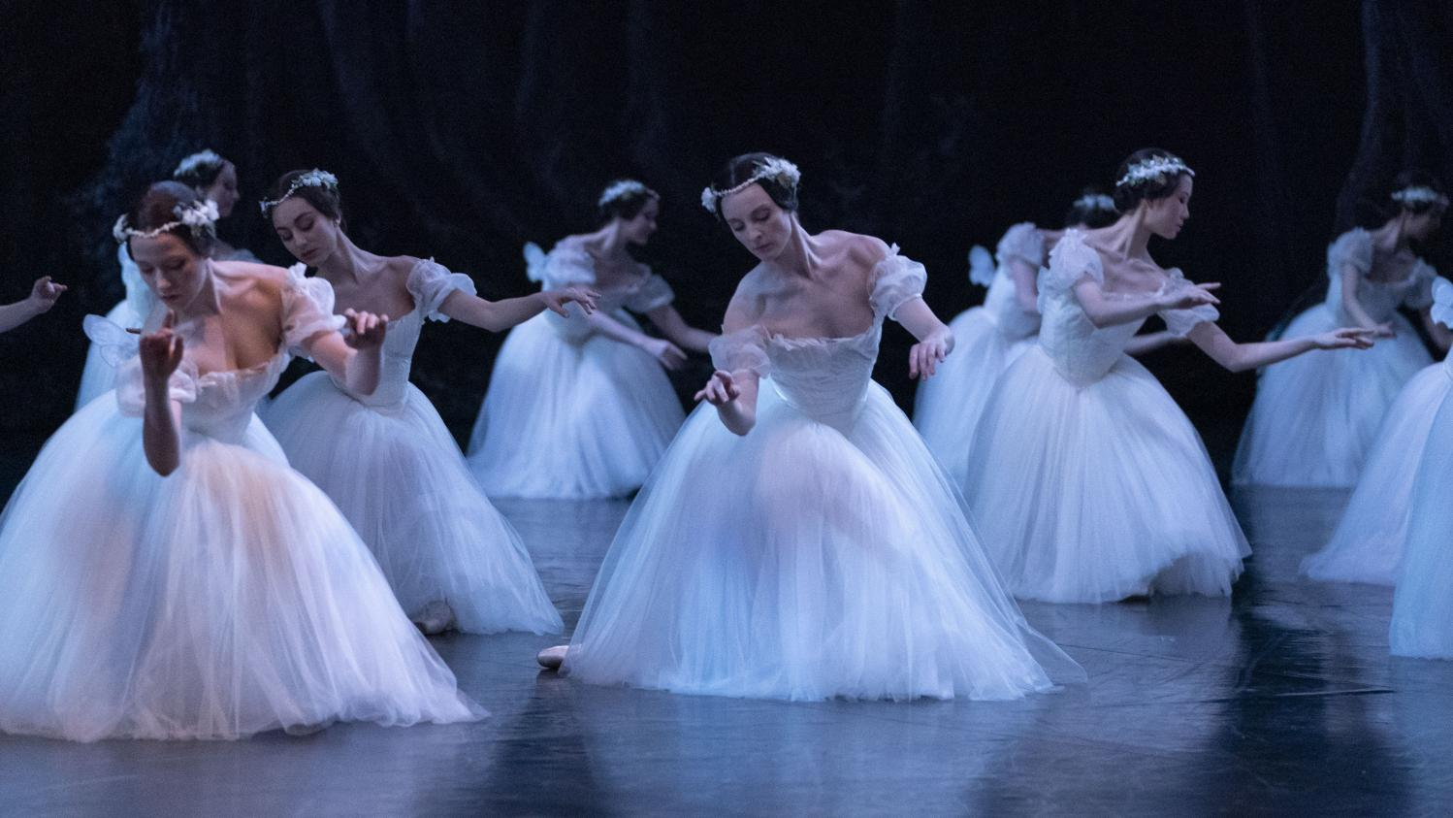
Adolphe Adam 1803-1856 Giselle
https://fr.wikipedia.org/wiki/Adolphe_Adam

Slide 15
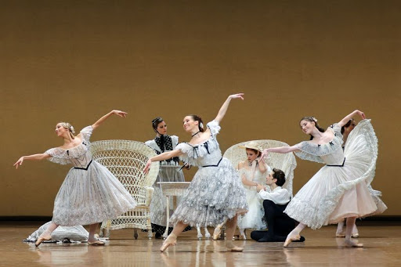
Frédérique Chopin 1810-1849 La Dame aux Camélias
https://fr.wikipedia.org/wiki/Fr%C3%A9d%C3%A9ric_Chopin

Slide 16
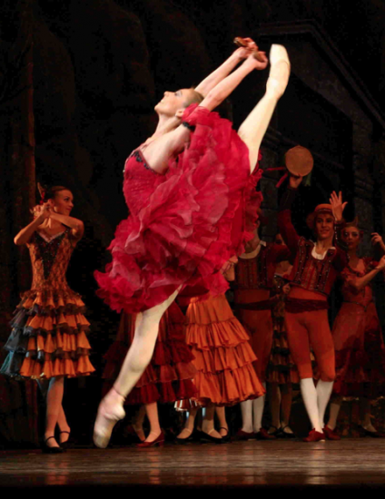
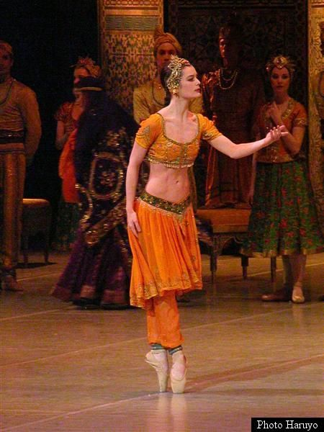
Léon Minkus 1826-1917 Don Quichotte La Bayadère
https://fr.wikipedia.org/wiki/L%C3%A9on_Minkus

Slide 17
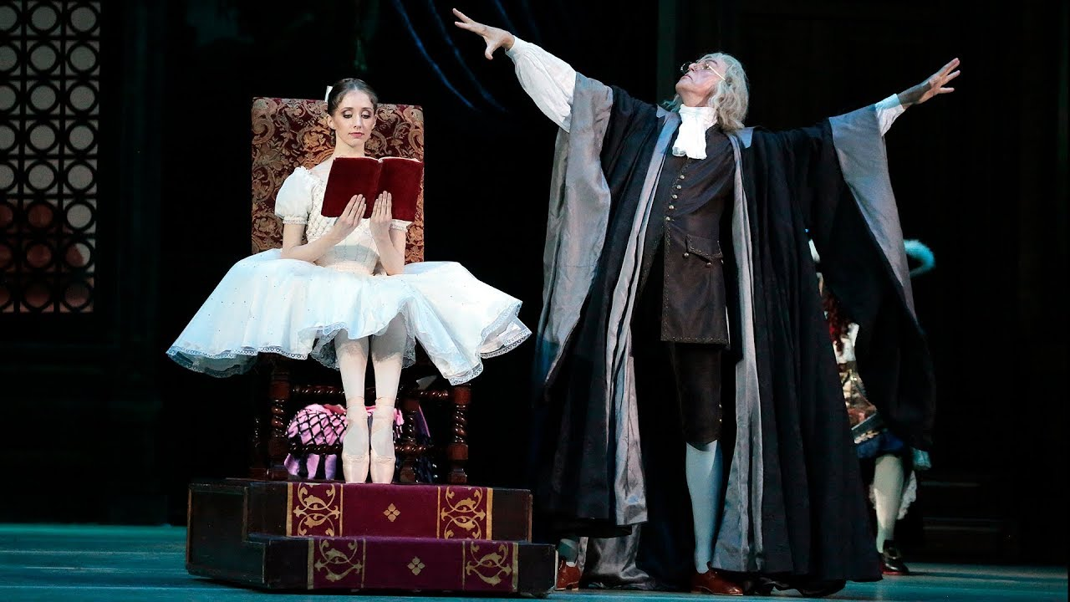
Léo Delibes 1836-1891 coppelia
https://fr.wikipedia.org/wiki/L%C3%A9o_Delibes

Slide 18
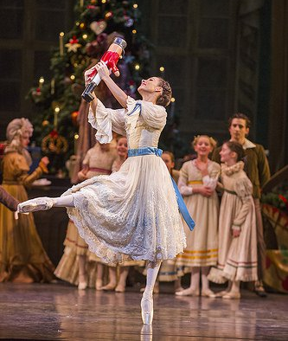
Piotr Ilitch Tchaïkovski 1840-1893 La belle au bois dormant Casse Noisette
https://fr.wikipedia.org/wiki/Piotr_Ilitch_Tcha%C3%AFkovski

Slide 19
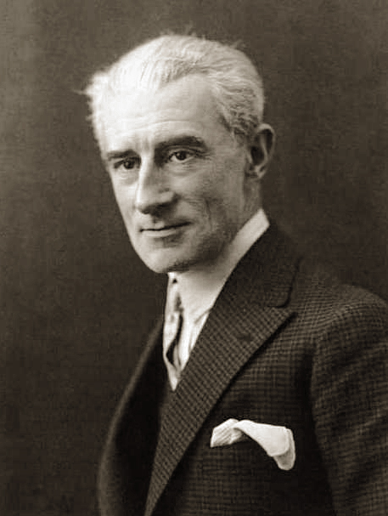
Maurice Ravel 1875-1937 le Boléro
https://fr.wikipedia.org/wiki/Maurice_Ravel

Slide 20
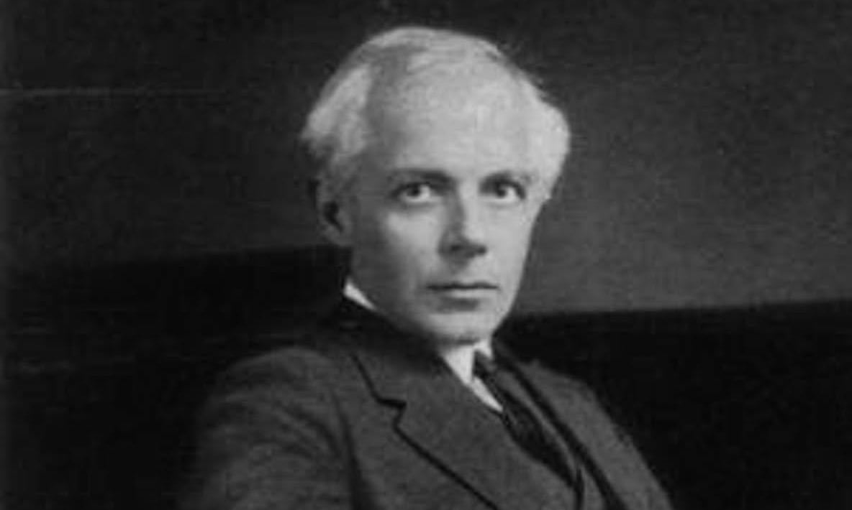
Béla Bartók 1881-1945 Le Mandarin merveilleux
https://fr.wikipedia.org/wiki/B%C3%A9la_Bart%C3%B3k

Slide 21
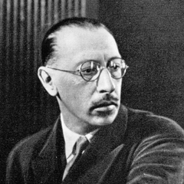
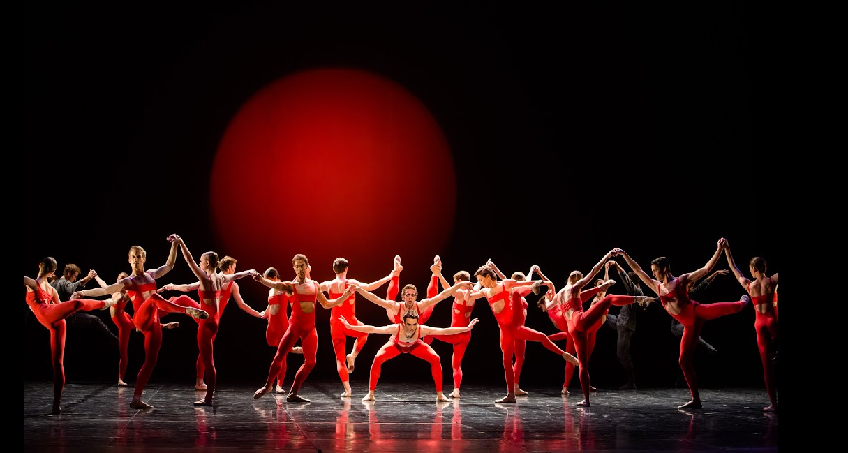
Igor Stravinsky 1882-1971 l’oiseau de feu
https://fr.wikipedia.org/wiki/Igor_Stravinsky

Slide 22
Sergueï Prokofiev 1891-1953 Roméo et Juliette
https://fr.wikipedia.org/wiki/Sergue%C3%AF_Prokofiev

Slide 23
Léonard Bernstein 1918-1990 West Side Story
https://fr.wikipedia.org/wiki/Leonard_Bernstein

